Slide 1
오픈마켓 Q&A 게시판 분석 [사용자]
작성자 : catveloper365

Slide 2
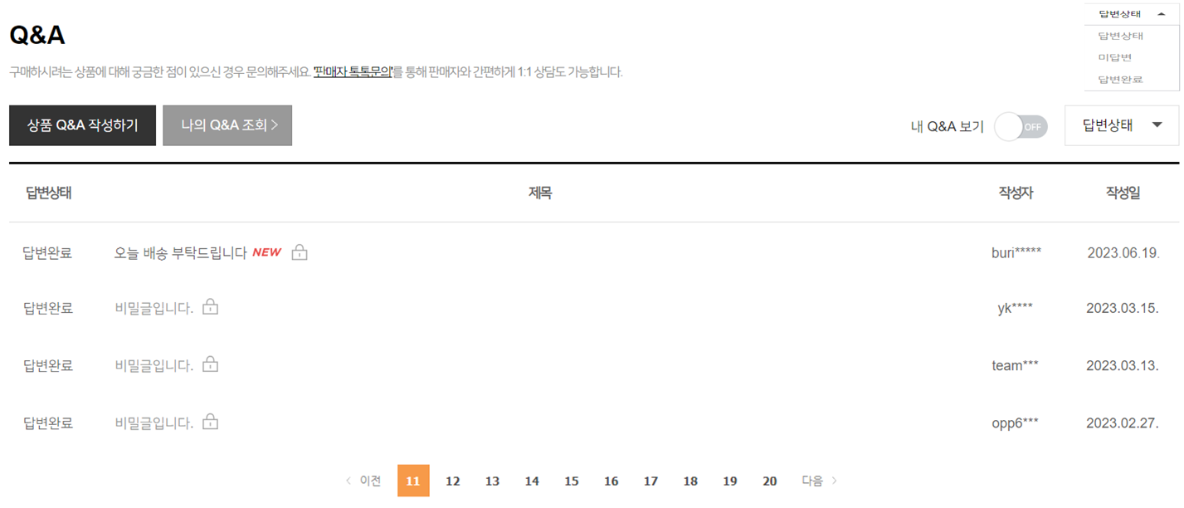
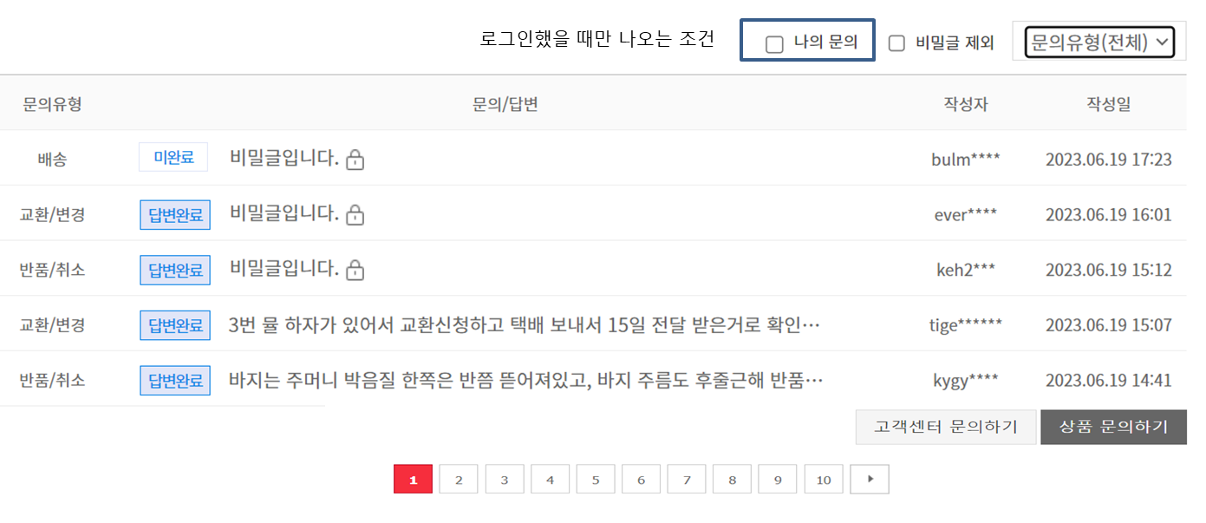
Q&A 목록 조회 화면 (1/2)
네이버 스마트 스토어
조회는 누구나 가능
로그인을 하지않고 목록 조회 가능
나의 Q&A 보기 기능
내가 작성한 Q&A만 필터링하여 볼 수 있음
로그인 필요(체크)
11번가는 로그인했을 때만 가능
기본 표시 정보
답변상태, 내용(제목), 작성자(마스킹 처리), 작성일
작성일 기준 내림차순 정렬
페이지 네비게이션 사용
naviSize 10으로 페이징
11번가
검색 조건(11번가)
비밀글 제외하기
문의유형별 조회
최신글 표시(네이버)
오늘 기준 3일 이내 게시글에 NEW 표시
마이페이지-Q&A 목록 바로가기 (네이버)
나의 Q&A 조회 버튼 누르면 마이 페이지 Q&A 목록으로 이동
로그인 필요(체크)

Slide 3
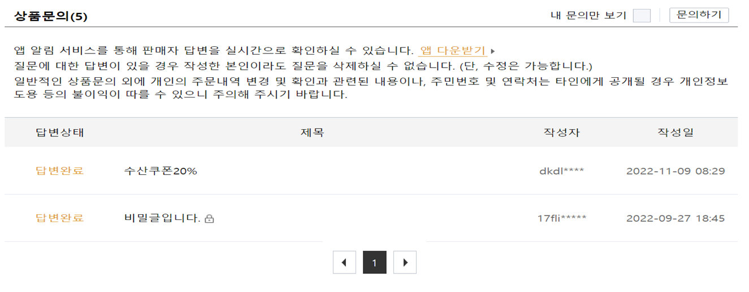
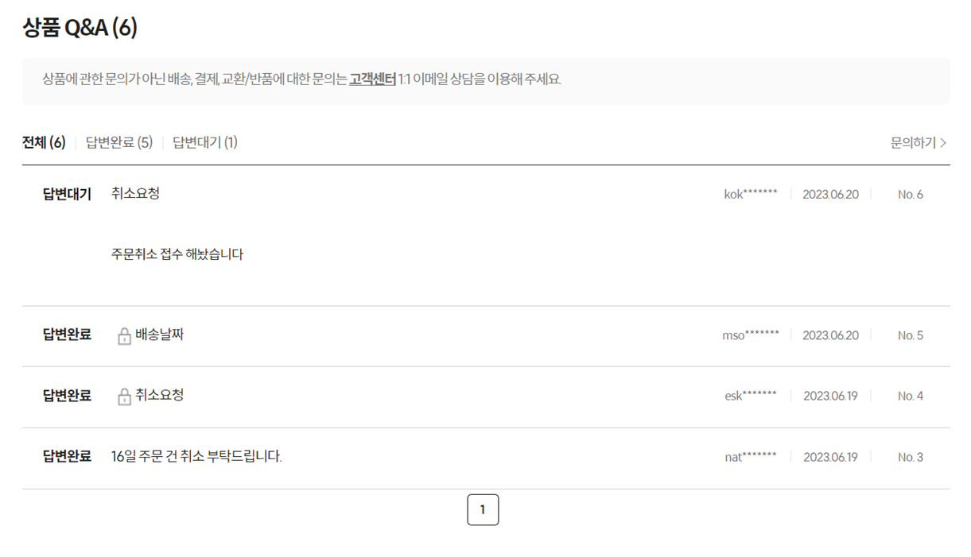
Q&A 목록 조회 화면 (2/2)
인터파크
조회는 누구나 가능
로그인을 하지않고 목록 조회 가능
나의 Q&A 보기 기능
내가 작성한 Q&A만 필터링하여 볼 수 있음
로그인 필요(체크)
11번가는 로그인했을 때만 가능
기본 표시 정보
답변상태, 내용(제목), 작성자(마스킹 처리), 작성일
작성일 기준 내림차순 정렬
페이지 네비게이션 사용
naviSize 10으로 페이징
이마트몰(번외)
검색 조건(11번가)
비밀글 제외하기
문의유형별 조회
최신글 표시(네이버)
오늘 기준 3일 이내 게시글에 NEW 표시
마이페이지-Q&A 목록 바로가기 (네이버)
나의 Q&A 조회 버튼 누르면 마이 페이지 Q&A 목록으로 이동
로그인 필요(체크)

Slide 4
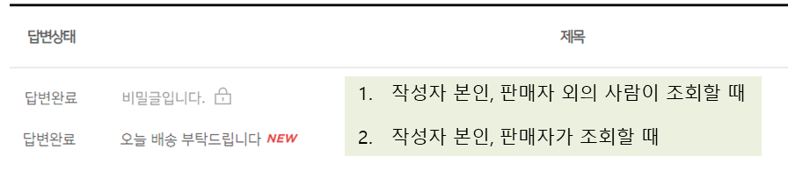
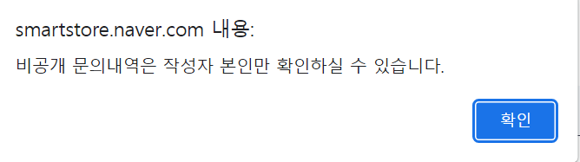
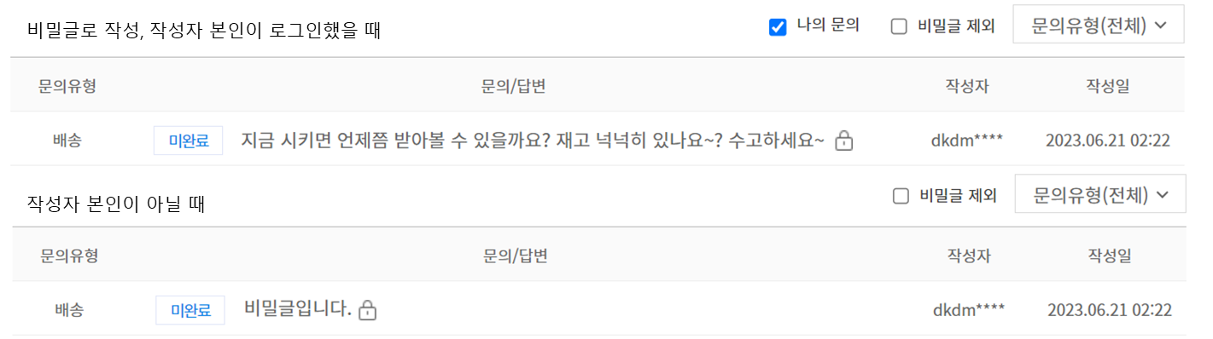
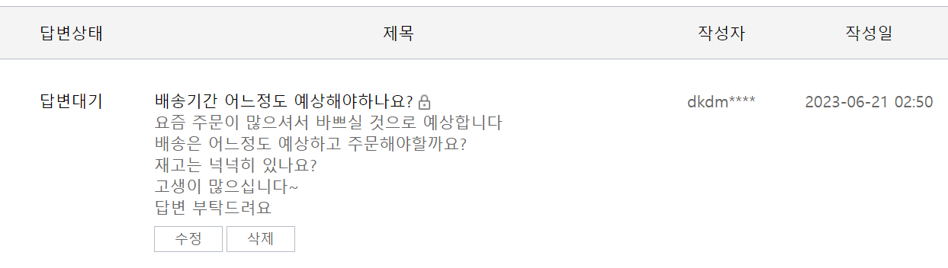
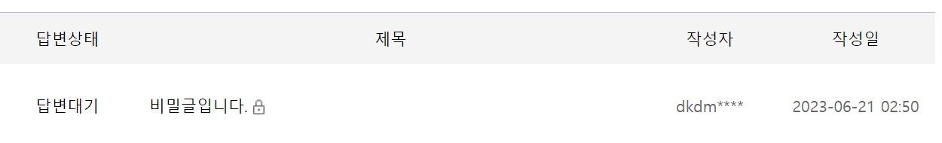
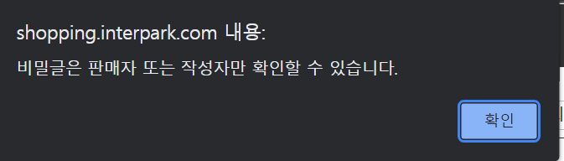
Q&A 목록 조회 화면 – 비밀글 기능
네이버 스마트 스토어
비밀글 기능
제목에 비밀글입니다+자물쇠로 표시
작성자 본인, 판매자 일 때는 원래 제목 + 자물쇠로 표시
비밀글 클릭 시, 작성자 본인만 조회할 수 있다는 메시지 표시
11번가
인터파크
비밀글 클릭 불가(11번가)
클릭 안됨(동작X)

Slide 5
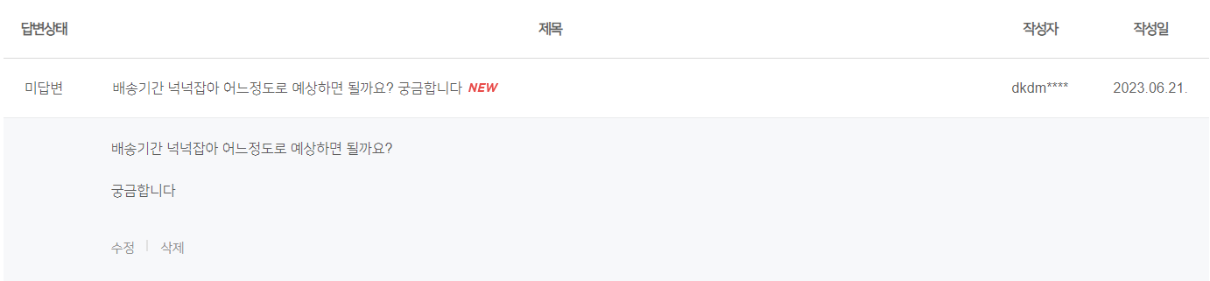
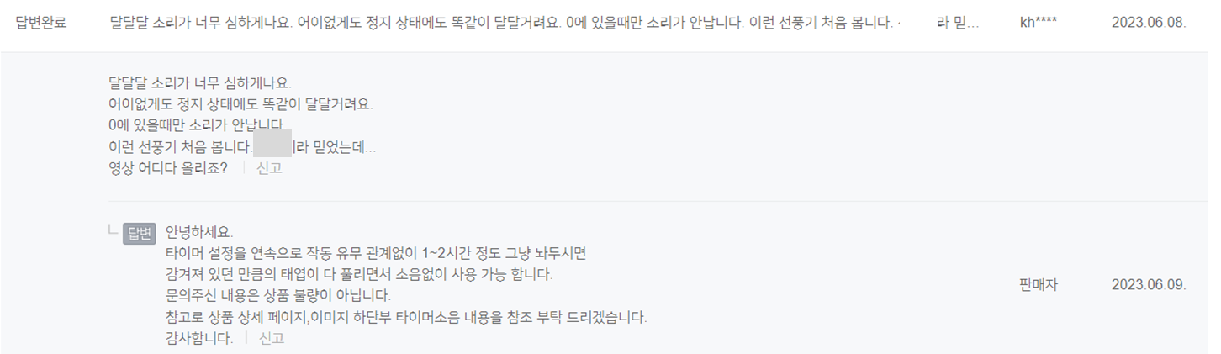
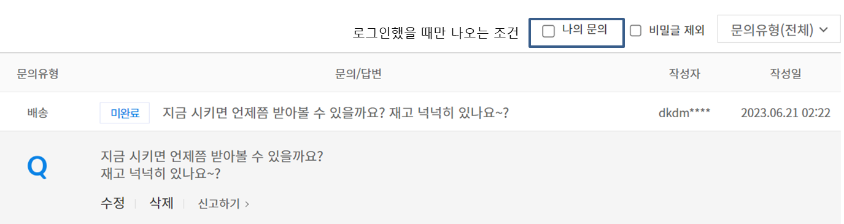
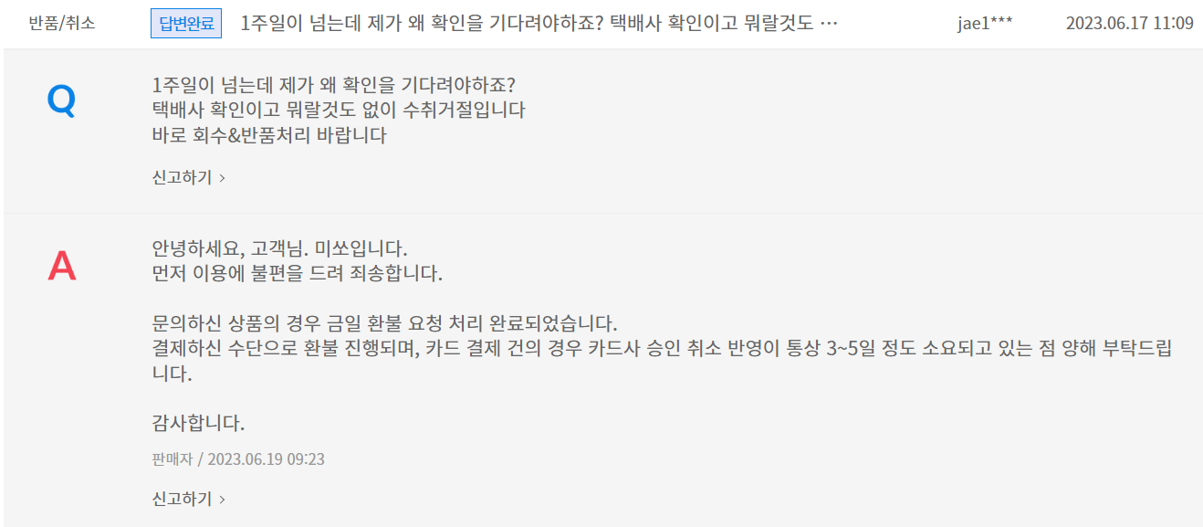
Q&A 상세 조회 화면 (1/2)
네이버 스마트 스토어
내가 작성한 Q&A에만 수정/삭제 버튼 표시
게시글 신고 기능
인터파크 제외(판매자가 직접 방해ID 관리 가능)
아코디언 형태 답변 조회
제목을 클릭하면 영역이 펼쳐져 전체 내용, 답변 확인 가능
판매자 구분하여 표시
답변 작성자는 판매자로 표시
답변임을 알 수 있도록 구분선, 라벨, 들여쓰기 등으로 표시
11번가

Slide 6
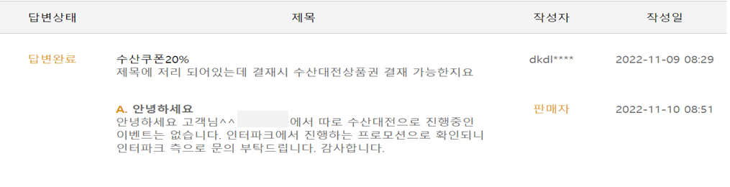
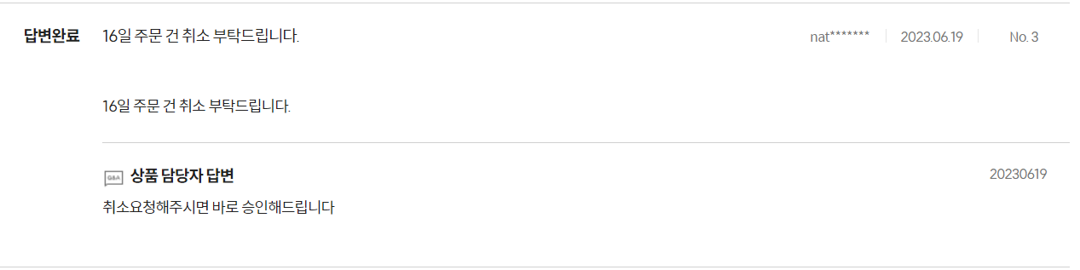
Q&A 상세 조회 화면 (2/2)
인터파크
내가 작성한 Q&A에만 수정/삭제 버튼 표시
게시글 신고 기능
인터파크 제외(판매자가 직접 방해ID 관리 가능)
아코디언 형태 답변 조회
제목을 클릭하면 영역이 펼쳐져 전체 내용, 답변 확인 가능
판매자 구분하여 표시
답변 작성자는 판매자로 표시
답변임을 알 수 있도록 구분선, 라벨, 들여쓰기 등으로 표시
이마트몰(번외)

Slide 7
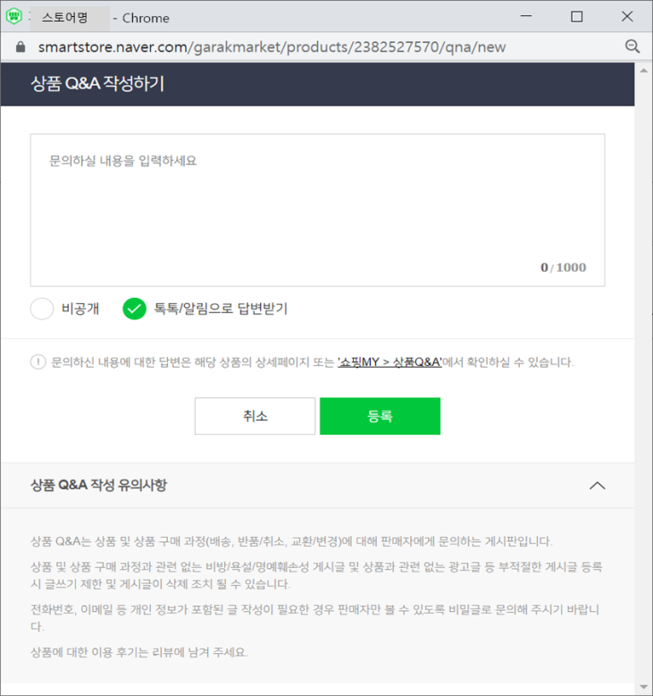
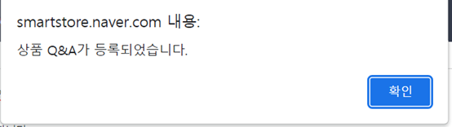
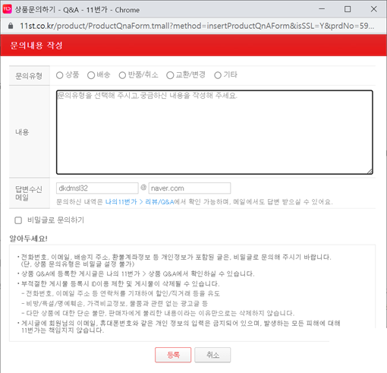
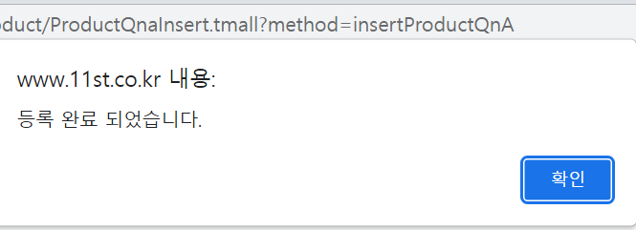
Q&A 작성 화면 (1/2)
네이버 스마트 스토어
팝업창에서 작성
작성/수정 동일한 화면 사용
로그인해야 작성 가능(체크)
구매이력 없어도 작성 가능
처리 결과 메시지 표시
비밀글 설정 기능
체크박스로 설정
답변완료 시 알림 기능
회원 알림(네이버, 인터파크), 이메일(11번가)
작성 후 목록 재조회
비동기 방식으로 조회
1페이지로 이동
11번가
제목 별도 작성(인터파크)
40자 이하의 제목 작성
다른 사이트는 내용의 일부를 제목으로 표시함
문의유형 지정(11번가)
문의유형(상품, 배송, 반품/취소, 교환/변경, 기타)을 선택하여 작성
목록에서 문의유형별로 조회 가능

Slide 8
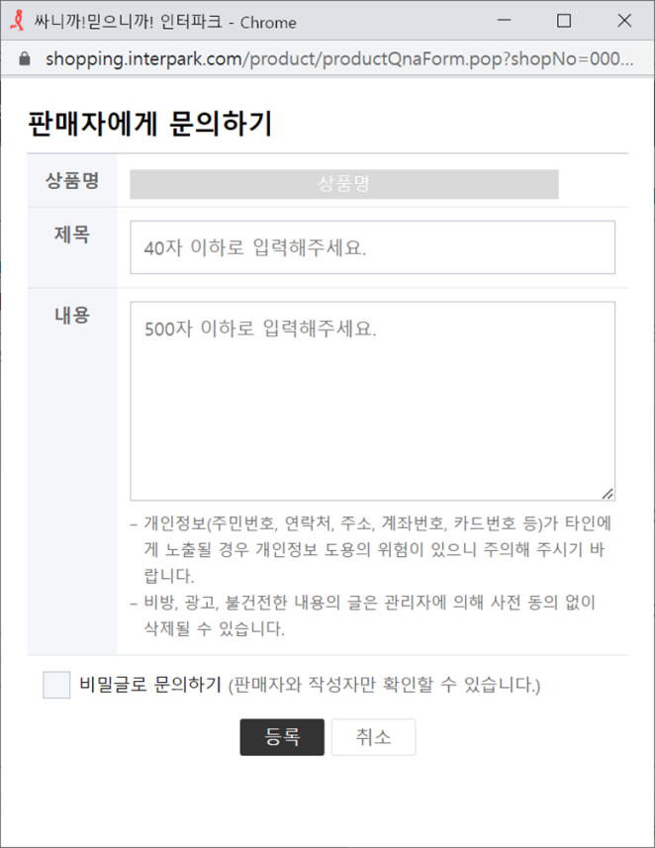
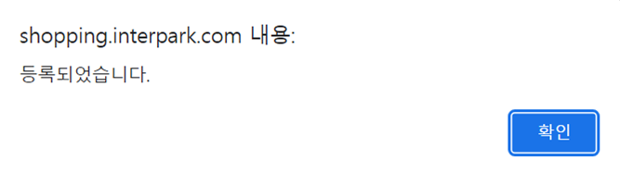
Q&A 작성 화면 (2/2)
인터파크
팝업창에서 작성
작성/수정 동일한 화면 사용
로그인해야 작성 가능(체크)
구매이력 없어도 작성 가능
처리 결과 메시지 표시
비밀글 설정 기능
체크박스로 설정
답변완료 시 알림 기능
회원 알림(네이버, 인터파크), 이메일(11번가)
작성 후 목록 재조회
비동기 방식으로 조회
1페이지로 이동
제목 별도 작성(인터파크)
40자 이하의 제목 작성
다른 사이트는 내용의 일부를 제목으로 표시함
문의유형 지정(11번가)
문의유형(상품, 배송, 반품/취소, 교환/변경, 기타)을 선택하여 작성
목록에서 문의유형별로 조회 가능

Slide 9
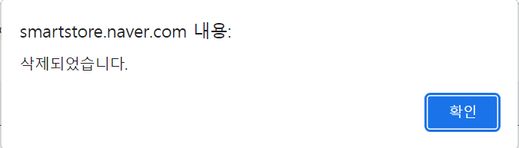
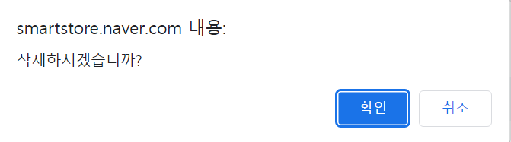
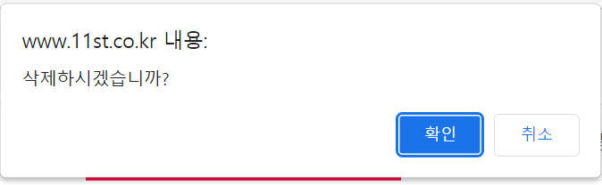
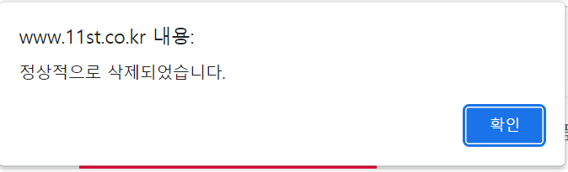
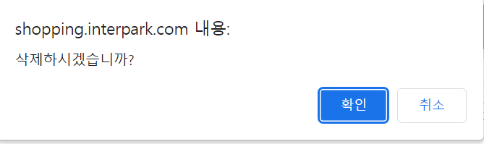

Q&A 상세 조회 화면 – 삭제 기능
네이버 스마트 스토어
삭제요청 시 확인 메시지
삭제 진행 여부 확인
처리 결과 메시지 표시
삭제 후 목록 재조회
비동기 방식으로 재조회
답변완료 후 삭제 불가
네이버는 작성자 본인이 삭제 가능
게시글 삭제 후 처리 결과 메시지 띄우기
게시글 삭제 요청 시 확인 메시지 띄우기
11번가
답변완료 후 삭제 불가 (11번가, 인터파크)
답변이 달리면 삭제 불가
인터파크

Slide 10
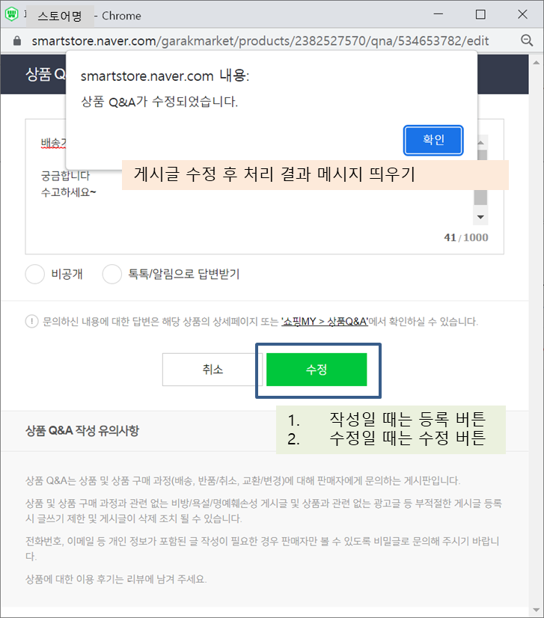
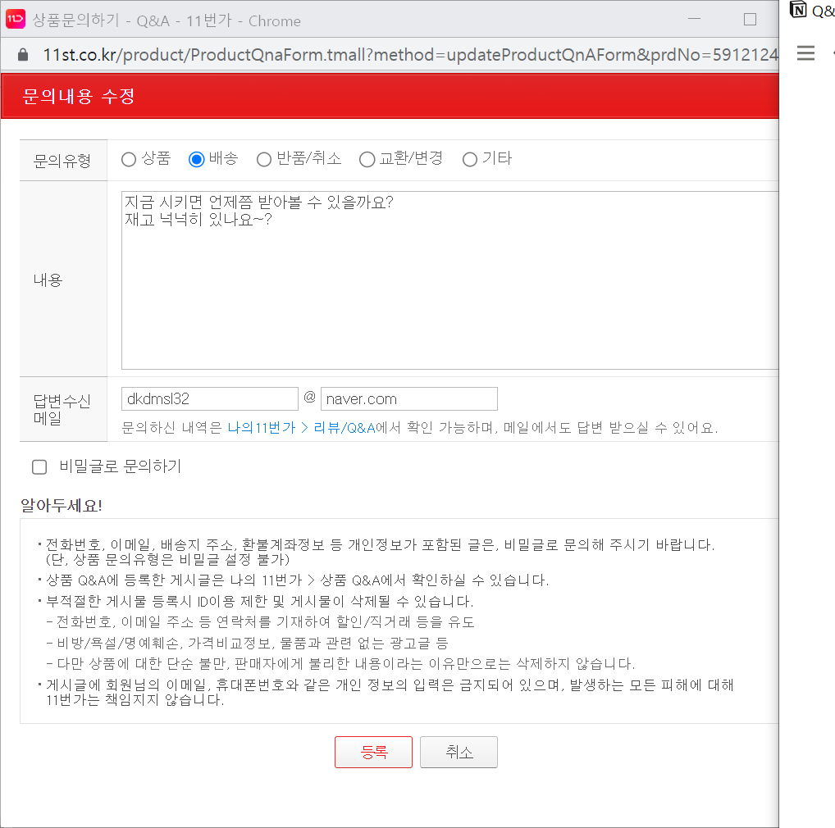
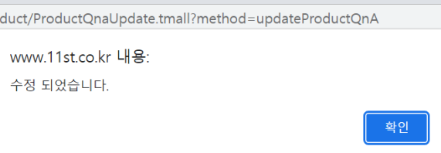
Q&A 수정 화면 (1/2)
네이버 스마트 스토어
팝업창에서 수정
작성/수정 동일한 화면 사용
문구를 등록(작성) 대신 수정으로 변경하여 표시
처리 결과 메시지 표시
수정 후 목록 재조회
비동기 방식으로 재조회
11번가
답변완료 후 수정 불가 (11번가)
답변이 달리면 수정 불가

Slide 11
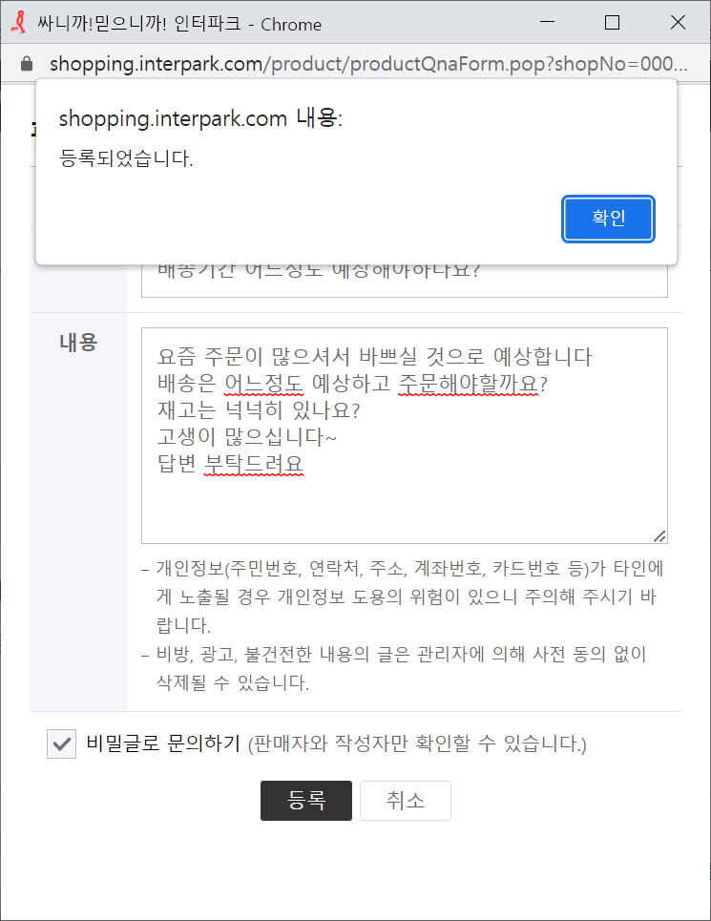
Q&A 수정 화면 (2/2)
인터파크
팝업창에서 수정
작성/수정 동일한 화면 사용
문구를 등록(작성) 대신 수정으로 변경하여 표시
처리 결과 메시지 표시
수정 후 목록 재조회
비동기 방식으로 재조회
답변완료 후 수정 불가 (11번가)
답변이 달리면 수정 불가

Slide 12
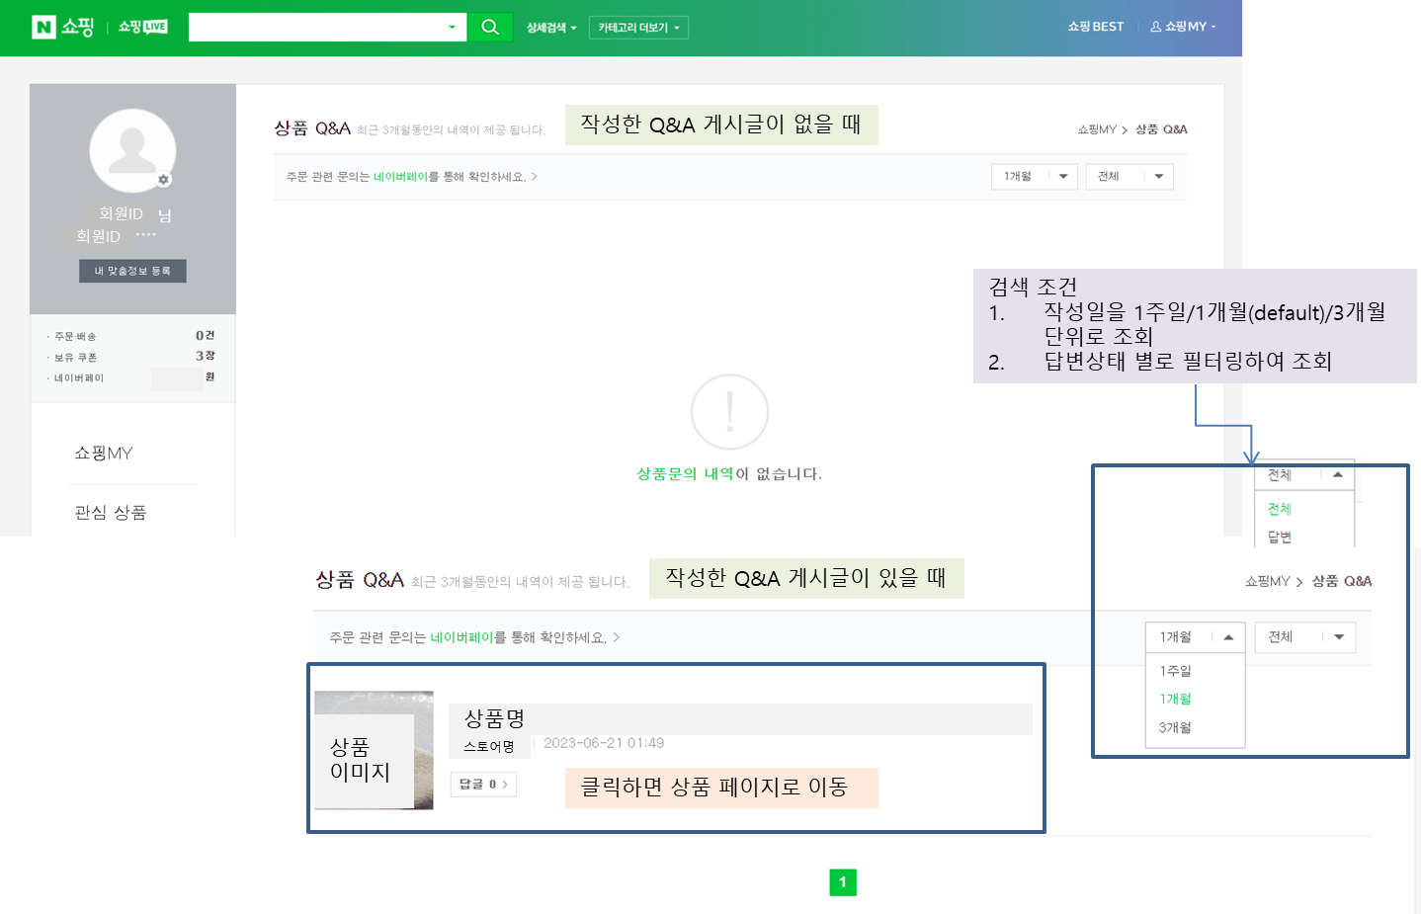
나의 Q&A 조회 화면 (1/4)
네이버 스마트 스토어
마이 페이지-Q&A 목록 기능 제공
로그인해야 함(체크)
기본 표시 정보
상품 정보(상품명, 판매자), 답변상태, 작성일
검색 조건
답변상태 별 조회
작성일 지정 조회
인터파크 제외
상품 페이지 이동 기능
상품 정보 클릭 시 이동
별도의 수정 화면 사용
네이버 제외
내용 조회 및 변경 불가(네이버)
상품 페이지 이동하여 확인 및 변경해야함
문의 내역 3년 보관 (인터파크)
개인정보보호에 의해 3년간 보관됨

Slide 13
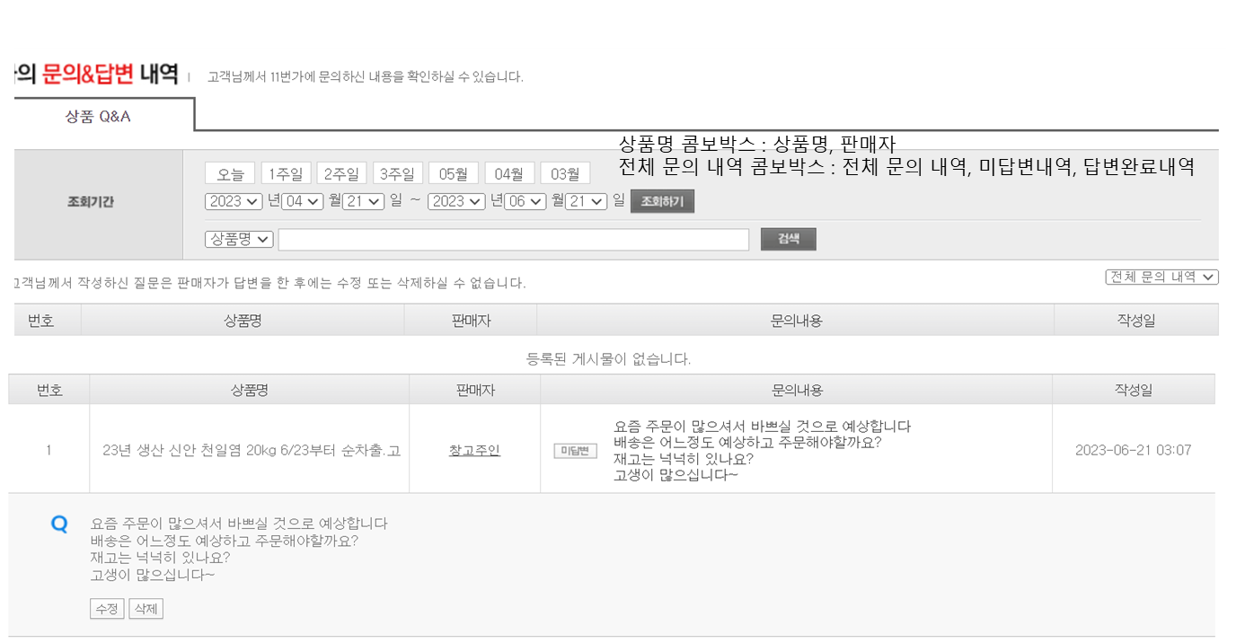
나의 Q&A 조회 화면 (2/4)
11번가
마이 페이지-Q&A 목록 기능 제공
로그인해야 함(체크)
기본 표시 정보
상품 정보(상품명, 판매자), 답변상태, 작성일
검색 조건
답변상태 별 조회
작성일 지정 조회
인터파크 제외
상품 페이지 이동 기능
상품 정보 클릭 시 이동
별도의 수정 화면 사용
네이버 제외
내용 조회 및 변경 불가(네이버)
상품 페이지 이동하여 확인 및 변경해야함
문의 내역 3년 보관 (인터파크)
개인정보보호에 의해 3년간 보관됨

Slide 14
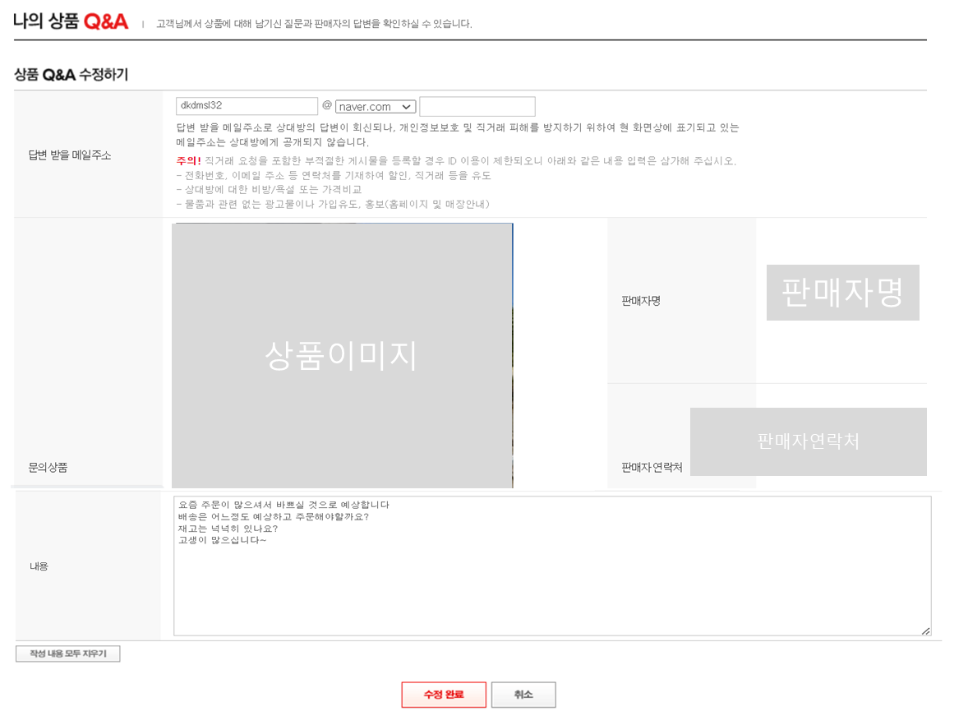
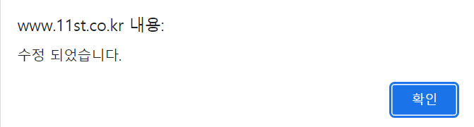
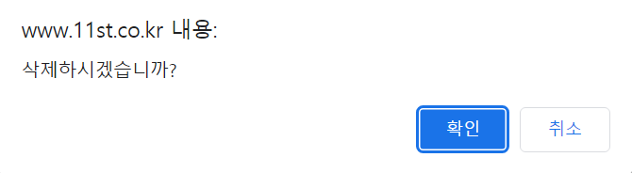
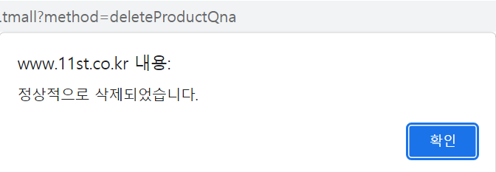
나의 Q&A 조회 화면 (3/4)
11번가
마이 페이지-Q&A 목록 기능 제공
로그인해야 함(체크)
기본 표시 정보
상품 정보(상품명, 판매자), 답변상태, 작성일
검색 조건
답변상태 별 조회
작성일 지정 조회
인터파크 제외
상품 페이지 이동 기능
상품 정보 클릭 시 이동
별도의 수정 화면 사용
네이버 제외
내용 조회 및 변경 불가(네이버)
상품 페이지 이동하여 확인 및 변경해야함
문의 내역 3년 보관 (인터파크)
개인정보보호에 의해 3년간 보관됨

Slide 15
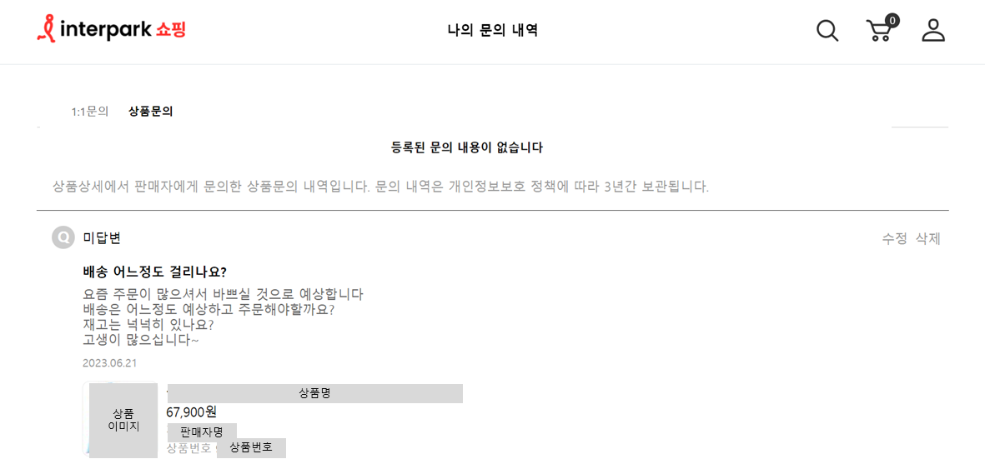
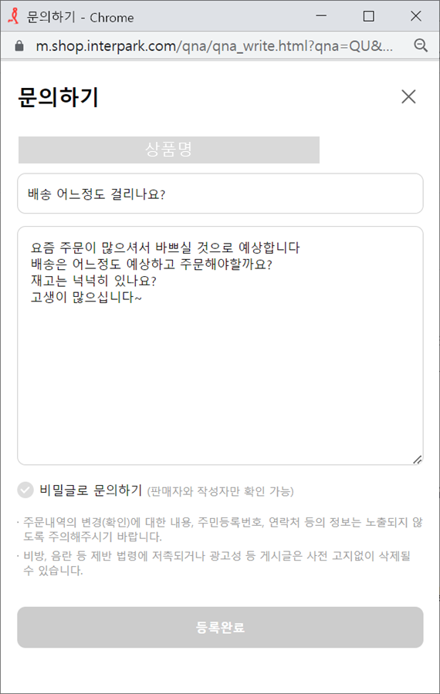
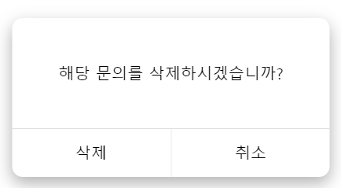
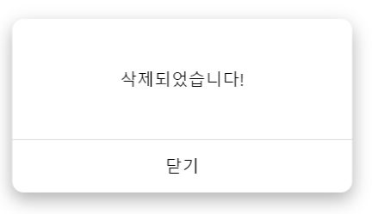
나의 Q&A 조회 화면 (4/4)
인터파크
마이 페이지-Q&A 목록 기능 제공
로그인해야 함(체크)
기본 표시 정보
상품 정보(상품명, 판매자), 답변상태, 작성일
검색 조건
답변상태 별 조회
작성일 지정 조회
인터파크 제외
상품 페이지 이동 기능
상품 정보 클릭 시 이동
별도의 수정 화면 사용
네이버 제외
내용 조회 및 변경 불가(네이버)
상품 페이지 이동하여 확인 및 변경해야함
문의 내역 3년 보관 (인터파크)
개인정보보호에 의해 3년간 보관됨

Slide 16
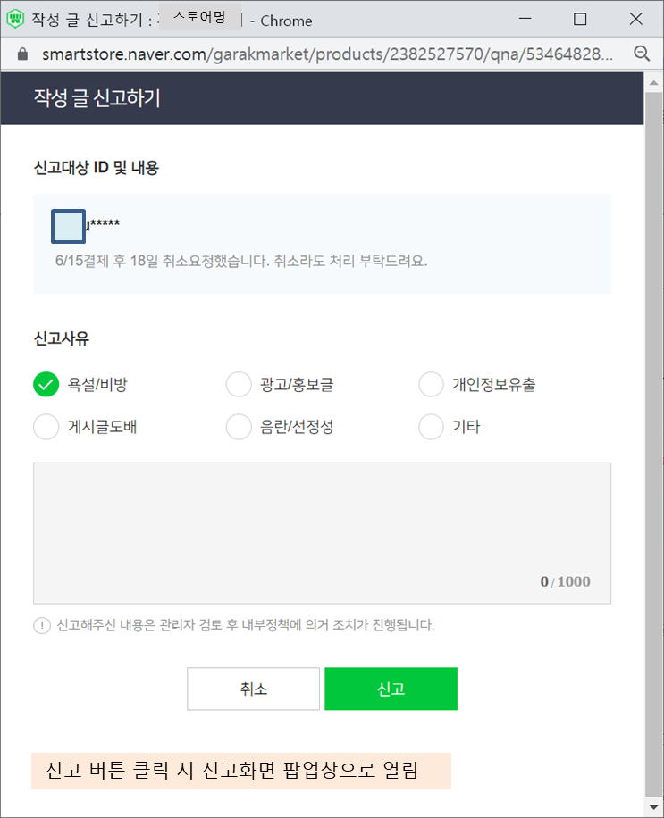
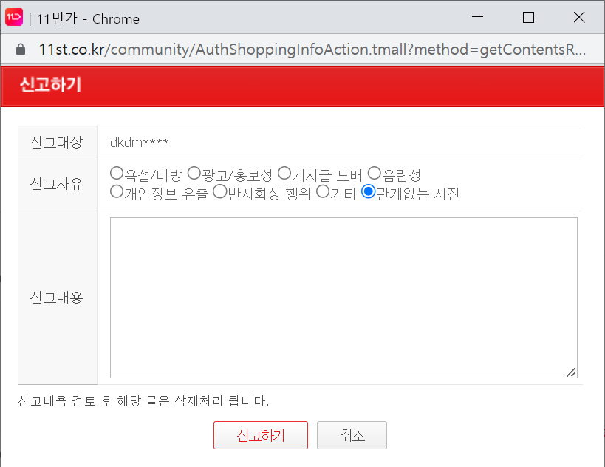
Q&A 신고 화면
네이버 스마트 스토어
게시글 신고 기능
신고 사유 선택 후 내용 작성
오픈마켓 담당자가 검토 후에 처리됨
인터파크 제외(판매자가 직접 방해ID 관리 가능)
11번가

